Slide 1
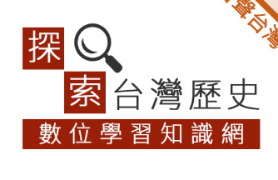
古籍新說◆清代行政流程 學習模組

Slide 2
古籍新說◆清代行政流程學習模組
清代行政經費來源
清代的政府和現在極為不同，
在經費上，由於沒有中央撥給州廳的經費僅有人事與極少的耗品費用。
因此如果地方有重大工程時，就必須仰賴地方士紳的捐款。
譬如淡新檔案「義倉與地方社會」的故事中，
縣官受到上級長官的命令，要求其在地方上設置義倉，亦即地方性糧倉
在這樣的情況下縣官就必須仰賴地方的幫忙。
首先，縣官會先在地方上設置一個捐款籌措負責單位，可能叫做派捐總局或某某總局，
這個機構由地方上的總理、地保與紳董組成，每個人各自劃分自己的負責區域，並事先議定自己負責的捐款額度，接著到該負責區中去尋找士紳加以捐款。
接下來他們只要按時將款項交給總局就算完成任務。

Slide 3
古籍新說◆清代行政流程學習模組
清代行政經費來源
清代地方社會籌措經費模式圖
縣官
派捐局
紳董
總理
地保

Slide 4
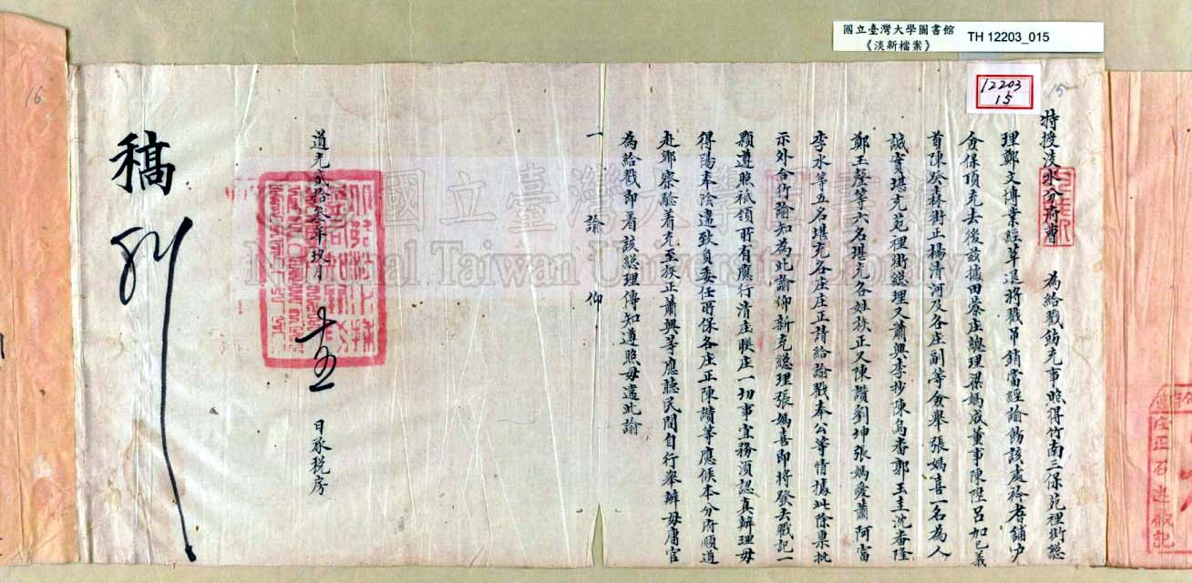
古籍新說◆清代行政流程學習模組
捐款籌措的正當性
捐款籌措負責單位的總理、紳董或地保由地方士紳推舉產生，並由官方給予牌戳印記，賦予其正當性。 此外，為了讓總理或紳董收繳經費更為順利，官府也會事先公告要收繳的經費名義。
地方在得知以後，會製作捐款清冊予縣官認可。
《淡新檔案》編號12203-15案就是淡水分府認可張媽喜擔任地方上總理的戳記。 透過這樣的方式，才能夠有足夠的正當性去向地方士紳收取款項。

Slide 5
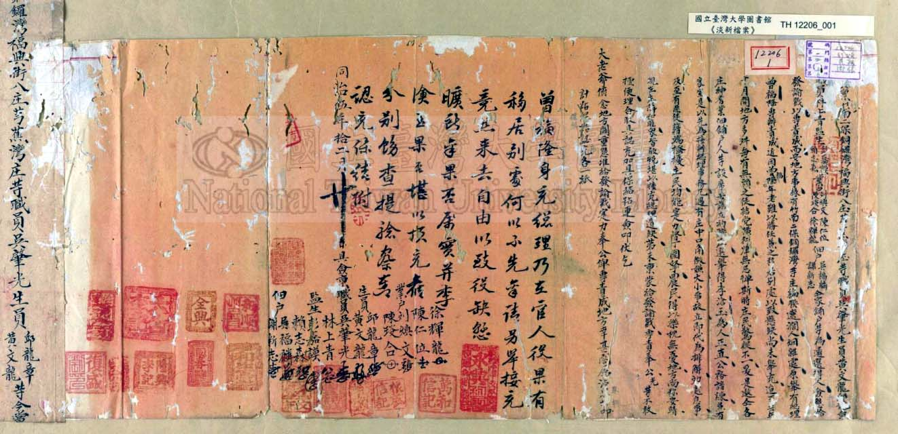
古籍新說◆清代行政流程學習模組
捐款籌措的正當性
捐款籌措負責單位的總理、紳董或地保由地方士紳推舉產生，並由官方給予牌戳印記，賦予其正當性。 此外，為了讓總理或紳董收繳經費更為順利，官府也會事先公告要收繳的經費名義。
地方在得知以後，會製作捐款清冊予縣官認可。
編號12206案中地方士紳聯合懇請縣官發給推舉的李滄玉牌戳。

Slide 6
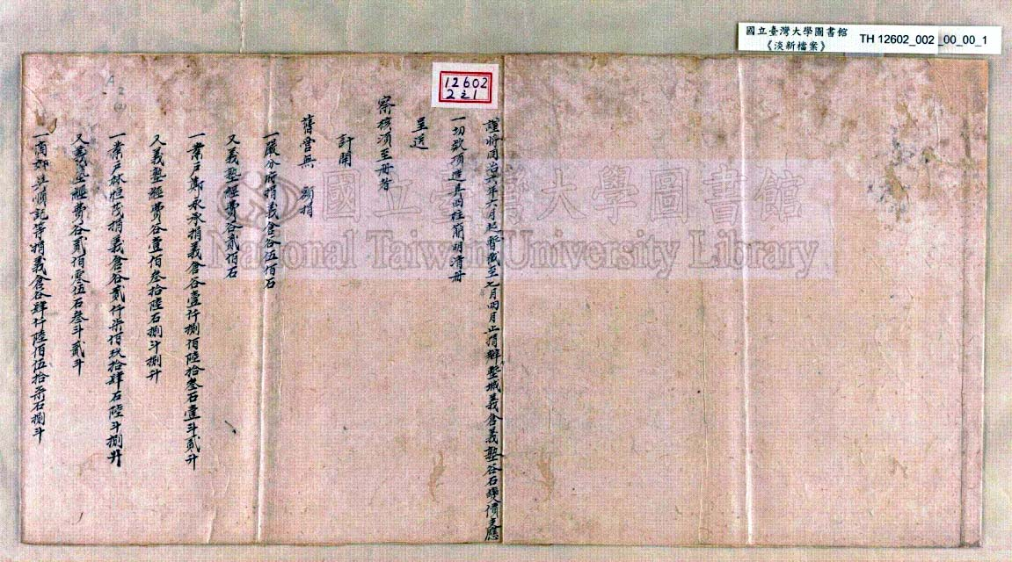
古籍新說◆清代行政流程學習模組
捐款籌措的正當性
捐款籌措負責單位的總理、紳董或地保由地方士紳推舉產生，並由官方給予牌戳印記，賦予其正當性。 此外，為了讓總理或紳董收繳經費更為順利，官府也會事先公告要收繳的經費名義。
地方在得知以後，會製作捐款清冊予縣官認可。
編號12602案中在辦理義倉時由地方士紳提交縣官的捐款清冊，上面註明舊有或新收的款項。

Slide 7
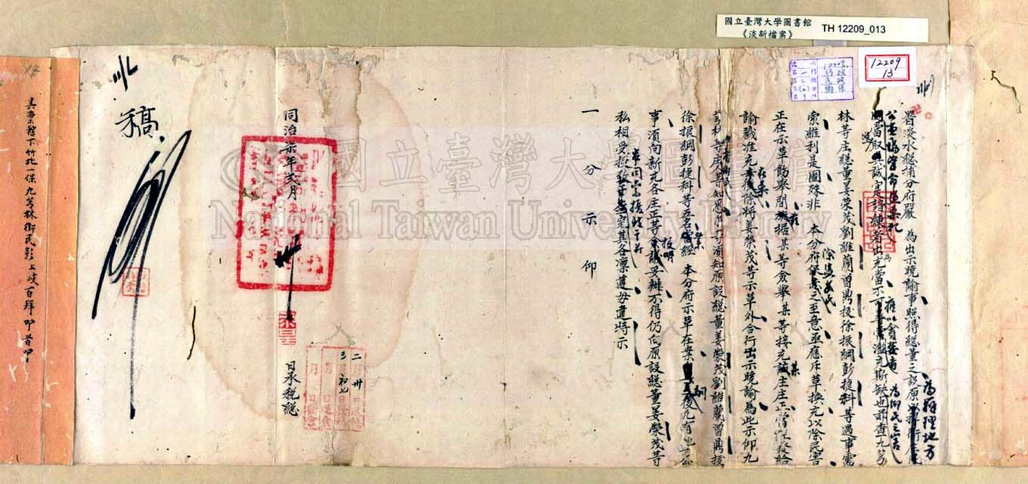
古籍新說◆清代行政流程學習模組
收款資格撤銷
當然，如果收款的總理或紳董有所不法，他們也會遭到懲罰，最嚴重甚至可以撤銷其資格。
下面就是官府針對總理不法做出革斥處分的說明告示。
淡水總捕分府嚴金清針對九穹林等地總理遭到革斥的說明。

Slide 8
古籍新說◆清代行政流程學習模組
清代行政流程現象與問題
官府在有限的行政資源下，不得不將籌措公共工程財源的工作透過總理、地保等人，
並透過牌戳等印記賦予其正當性。如果他們有不法的行為存在，就會將其革斥並加以嚴懲。
當然，除非地方上有人對於該總理的不法行為加以舉發，否則以當時的行政體系來看，縣官很難發現。
因此，擔任總理或紳董看似沒有什麼薪資，但由於行政事務經費過程中有很多模糊之處，就存在可以收取費用的空間，也是很多人願意擔任這些的原因所在。

